Slide 1
Отчет совета Ямалпотребсоюза по выполнению программы развития ЗА 2019 ГОД И ПЛАНАХ НА 2020 ГОД
Председатель Совета Ямалпотребсоюза
Бородин Александр Владимирович
г.Салехард
19 марта 2020 года

Slide 2
Нормативно-правовая основа деятельности потребительской кооперации
Гражданский Кодекс Российской Федерации (Закон РФ №51-ФЗ от 30.11.1994 г)
Бюджетный Кодекс Российской Федерации (Закон РФ №145-ФЗ от 31.07.1998 г)
Федеральный закон РФ «О потребительской кооперации (потребительских обществах, их союзах) в Российской Федерации от 19.06.1992 №3085-1
Федеральный закон РФ «О внесении изменений и дополнений в Закон Российской Федерации «О потребительской кооперации в Российской Федерации» от 11.07.1997 г. № 97-ФЗ

Slide 3
Горковское ПО 14.02.2020 460 Антипаютинское ПО 14.02.2020 541 Приуральское РПО 26.02.2020 73 Тазовское ПО 02.03.2020 624 Гыданское по 06.03.2020 541 Пуровское по 06.03.2020 501 пк Сеяхинское по 17.03.2020 79 пк мужевское по МАРТ 2020 869
Отчетные собрания пайщиков в потребобществах
Итого пайщиков - 3688 человек

Slide 4
Сеяхинское ПО
8
Приуральское РПО
5
Тазовское ПО
2
Антипаютин ское ПО
4
Мужевское ПО
1
Горковское ПО
6
Гыданское ПО
3
Пуровское РПО
7
Ямалпотребсоюз

Slide 5
Оказано государственной поддержки за 2019 год по направлениям деятельности

Slide 6
Оказано государственной поддержки за 2019 год организациям потребительской кооперации

Slide 7
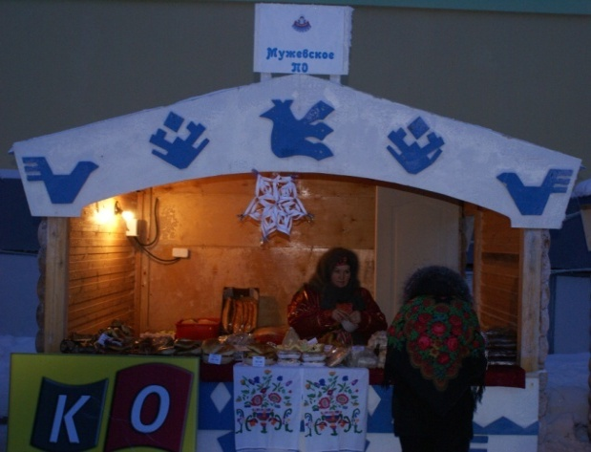
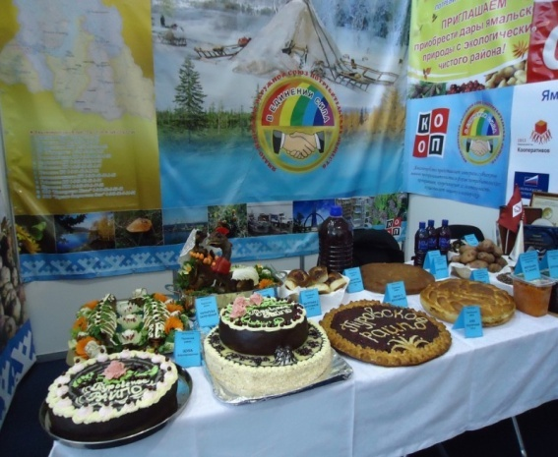
Участие в ярмарках, выставках

Slide 8
Среднесписочный состав работников системы Ямалпотребсоюза на 01.01.2020 г.

Slide 9
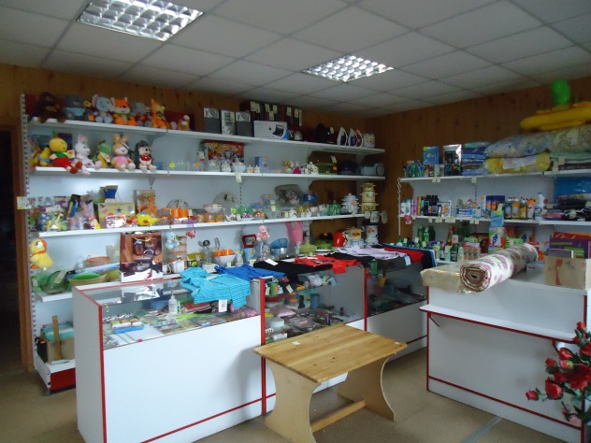
Розничная и оптовая торговля

Slide 10
Показатели деятельности потребительской кооперации в рамках системы Ямалпотребсоюза (производство хлеба)

Slide 11
Показатели деятельности потребительской кооперации в рамках системы Ямалпотребсоюза (торговая деятельность)

Slide 12
Показатели деятельности потребительской кооперации в рамках системы Ямалпотребсоюза

Slide 13
Совокупный объем деятельности потребительских обществ за 2019 год, млн.руб.

Slide 14
Финансовый результат по отраслям деятельности потребительских обществ за 2019 год, тыс.руб.

Slide 15
Реализация маркированных товаров

Slide 16
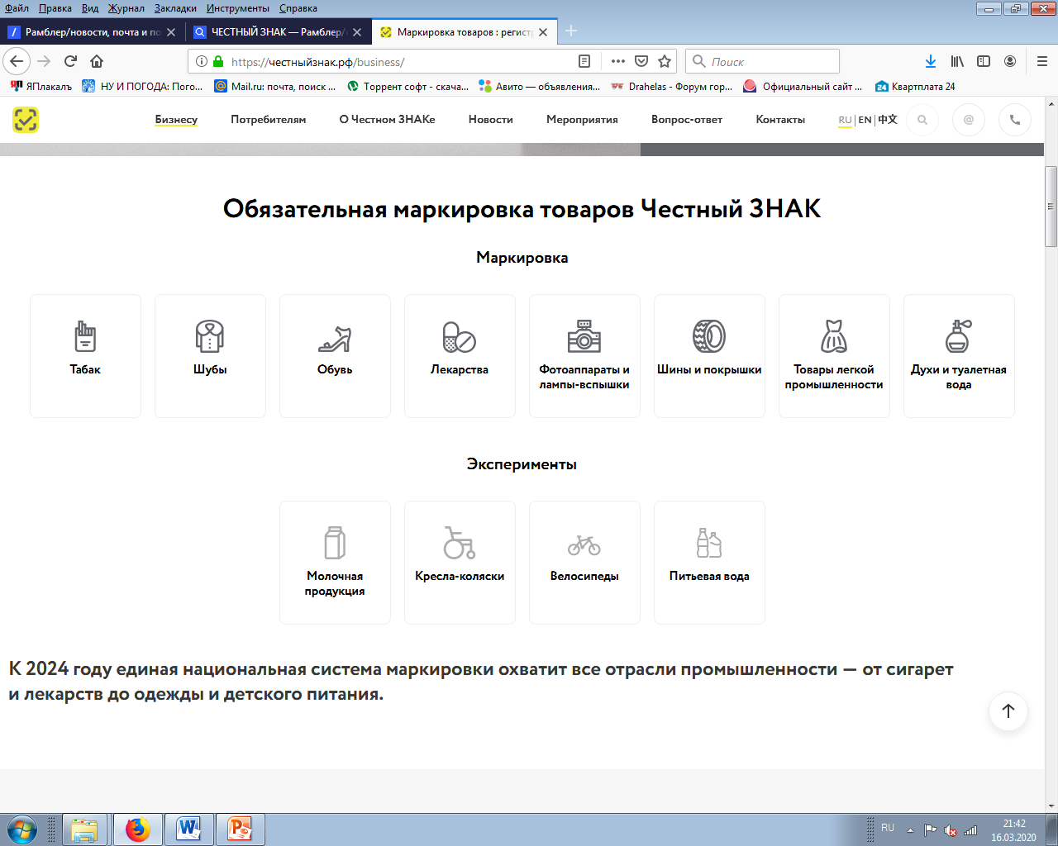
Товары, подлежащие маркировке в 2020 году

Slide 17
Федеральные и окружные
органы
власти
Ямалпотребсоюз
Некоммерческие
организации
Государственные учреждения

Slide 18
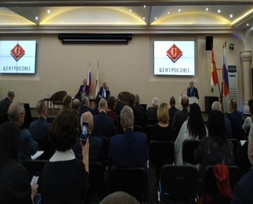
Участие Ямалпотребсоюза в мероприятиях 2019 года

Slide 19
Помним мы — помнят наши дети

Slide 20
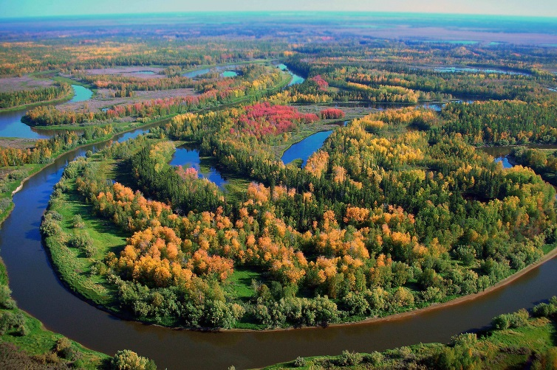
СПАСИБО ЗА ВНИМАНИЕ !
г.Салехард
19 марта 2020 года

